Slide 1
这里比北京冷多了
Zhèlǐ bǐ Běijīng lěng duō le — Ở đây lạnh hơn Bắc Kinh nhiều
HSK2 · Buổi 12

Slide 2
目标
Hôm nay học gì
• Nói chuyện điện thoại/hội thoại về thời tiết ở những nơi khác nhau
• Từ vựng thời tiết mạnh + thiên tai: 毛毛雨/阵雨/下雪/阵风/打雷/闪电 + 自然灾害 (地震/台风/海啸/洪水/干旱/火山爆发/龙卷风/雪崩/山体滑坡/森林大火)
• 比较句 (4)(5)(6): diễn tả chênh lệch LỚN (多了/得多), động từ có bổ ngữ trạng thái, câu có cả tân ngữ + bổ ngữ trạng thái

Slide 3

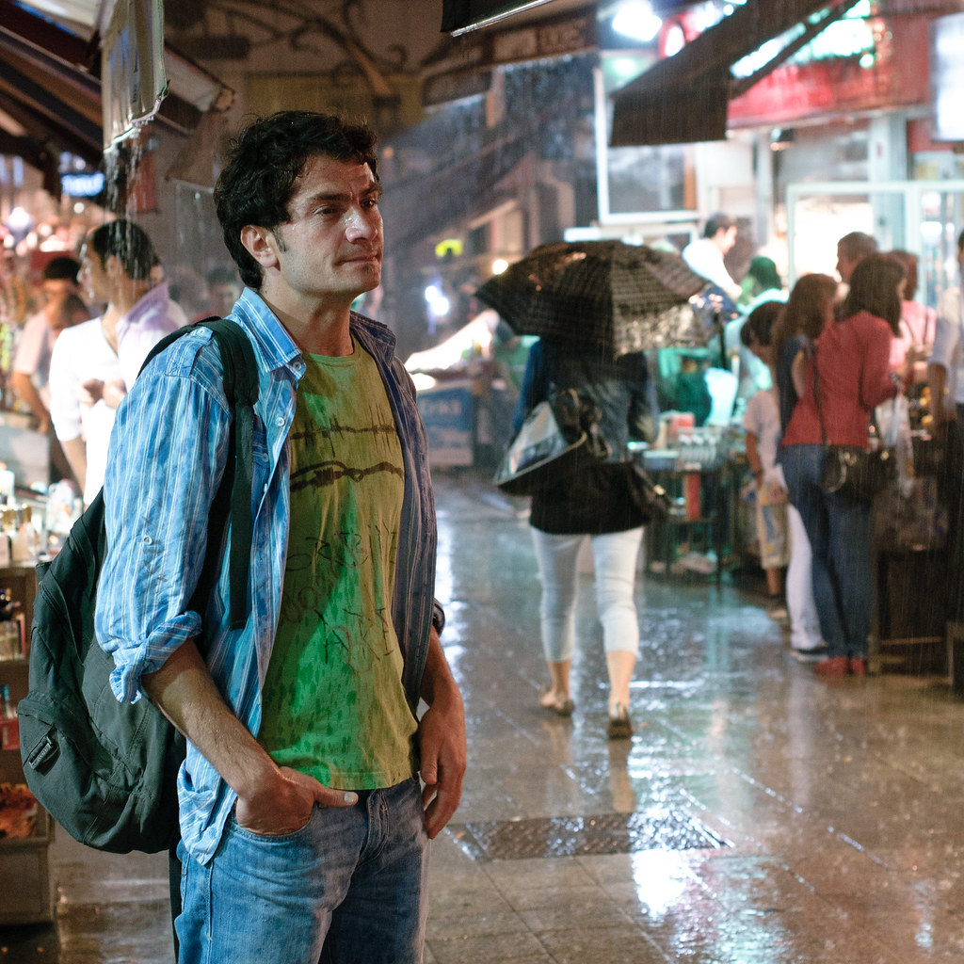
生词 1/9
Từ vựng mới
小薇出门的时候下毛毛雨，回来的时候变成阵雨了。
Xiǎowēi chūmén de shíhou xià máomaoyǔ, huílái de shíhou biànchéng zhènyǔ le.
Lúc Tiểu Vy ra ngoài thì mưa phùn, lúc về thì đã thành mưa rào.
毛毛雨
máomaoyǔ
mưa phùn
阵雨
zhènyǔ
mưa rào
📖 毛 vốn là hình vẽ sợi LÔNG nhỏ mảnh (tượng hình) → mưa nhỏ như sợi LÔNG → 毛毛雨 = mưa phùn
📖 阵 = 阝(nơi chốn) + 车(chē, xe) → đoàn XE nối đuôi thành ĐỢT → "trận, đợt" → 阵雨 = mưa rào từng đợt

Slide 4
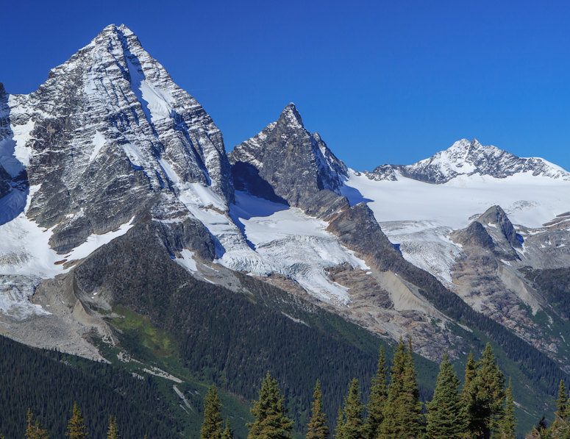
生词 2/9
Từ vựng mới
爸爸说，他老家下雪下得太大，去年冬天发生过雪崩。
Bàba shuō, tā lǎojiā xiàxuě xià de tài dà, qùnián dōngtiān fāshēngguo xuěbēng.
Bố nói, quê bố tuyết rơi to quá, mùa đông năm ngoái từng xảy ra tuyết lở.
下雪
xiàxuě
tuyết rơi
雪崩
xuěbēng
tuyết lở
📖 下 = một vạch NGẮN dưới một điểm → chỉ hướng ĐI XUỐNG → "dưới, xuống" → 下雪 = tuyết rơi
📖 雪 = 雨(yǔ, mưa) + 彐(cái chổi) → mưa được QUÉT thành từng bông → "tuyết"

Slide 5
生词 3/9
Từ vựng mới
小兰看电视的时候，阵风刮得很大，主持人说可能会有龙卷风。
Xiǎolán kàn diànshì de shíhou, zhènfēng guā de hěn dà, zhǔchírén shuō kěnéng huì yǒu lóngjuǎnfēng.
Lúc Tiểu Lan xem TV, gió giật thổi rất mạnh, người dẫn chương trình nói có thể sẽ có lốc xoáy.
阵风
zhènfēng
cuồng phong (gió giật mạnh)
龙卷风
lóngjuǎnfēng
lốc xoáy
📖 龙 vốn là hình con RỒNG uốn lượn → "rồng" → 龙卷风 = lốc xoáy (cuốn như rồng)

Slide 6
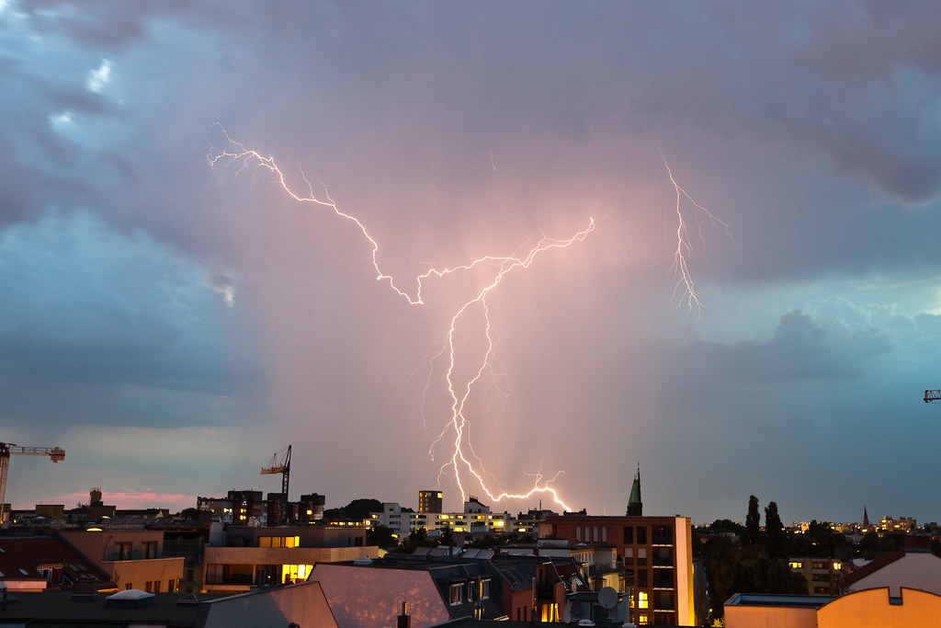
生词 4/9
Từ vựng mới
妈妈正打电话，外面突然打雷，还看到了闪电，她吓了一下。
Māma zhèng dǎ diànhuà, wàimiàn tūrán dǎléi, hái kàndàole shǎndiàn, tā xiàle yíxià.
Mẹ đang gọi điện, ngoài trời bất chợt có sấm, còn thấy cả chớp nữa, mẹ giật cả người.
打雷
dǎléi
có sấm (nổ sấm)
闪电
shǎndiàn
chớp
📖 雷 = 雨(yǔ, mưa) + 田(tián, ruộng) → tiếng nổ trên RUỘNG giữa cơn MƯA → "sấm"
📖 闪 = 门(cửa) + 人(người) → NGƯỜI thấp thoáng sau CỬA, lóe lên rồi mất → "chớp, lóe" → 闪电 = chớp sét

Slide 7
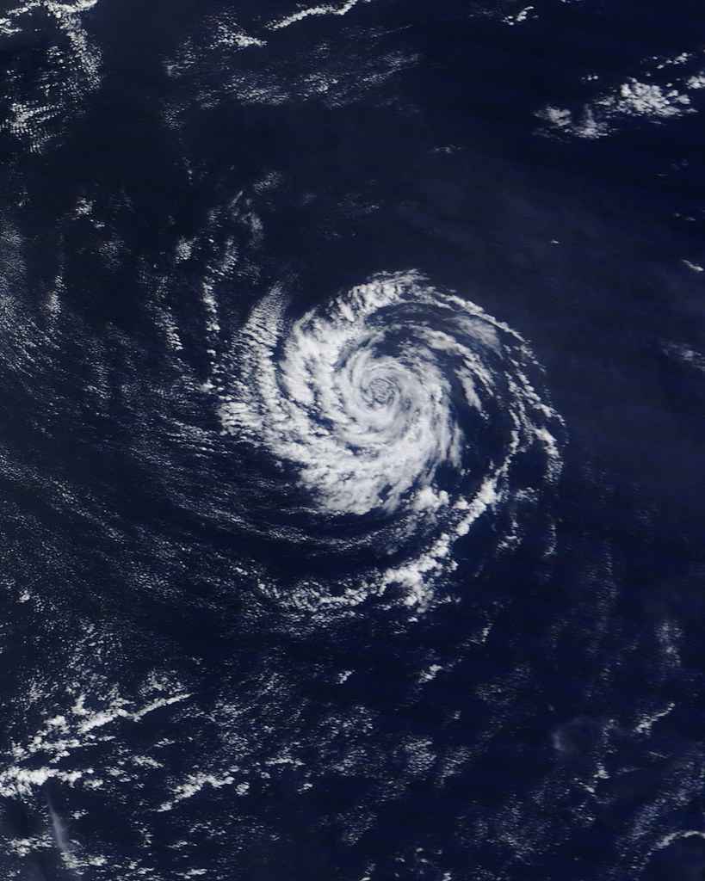
生词 5/9
Từ vựng mới
小薇告诉爸爸，台风是我们那儿最常见的自然灾害。
Xiǎowēi gàosu bàba, táifēng shì wǒmen nàr zuì chángjiàn de zìrán zāihài.
Tiểu Vy nói với bố, bão là thảm họa thiên nhiên thường gặp nhất ở nhà mình.
自然灾害
zìrán zāihài
thảm họa thiên nhiên
台风
táifēng
bão
📖 灾 = 宀(mián, mái nhà) + 火(huǒ, lửa) → LỬA cháy ngay trong NHÀ → "tai họa"
📖 台风 vốn là từ phiên âm nước ngoài (không phải chiết tự Hán) — 台 ở đây không mang nghĩa "đài" thông thường

Slide 8
生词 6/9
Từ vựng mới
哥哥说，那次地震以后，他们村子发生了山体滑坡。
Gēge shuō, nà cì dìzhèn yǐhòu, tāmen cūnzi fāshēngle shāntǐ huápō.
Anh trai nói, sau lần động đất đó, làng của họ đã xảy ra sạt lở đất.
地震
dìzhèn
động đất
山体滑坡
shāntǐ huápō
sạt lở đất
📖 震 = 雨(yǔ, mưa) + 辰(chén, buổi sớm) → rung chuyển như sấm chớp lúc TRỜI MƯA → "rung, động đất"
📖 滑 = 氵(nước) + 骨(xương) → trơn như NƯỚC làm xương TRƯỢT đi → "trượt, trơn"

Slide 9
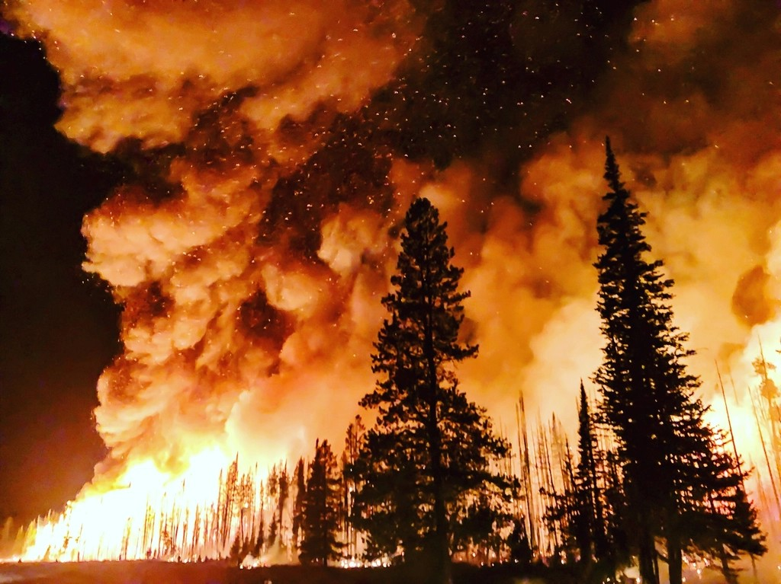
生词 7/9
Từ vựng mới
姐姐在新闻里看到，火山爆发以后，山上发生了森林大火。
Jiějie zài xīnwén lǐ kàndào, huǒshān bàofā yǐhòu, shānshang fāshēngle sēnlín dàhuǒ.
Chị gái xem trên tin tức, sau khi núi lửa phun trào, trên núi đã bốc cháy thành cháy rừng.
火山爆发
huǒshān bàofā
núi lửa phun trào
森林大火
sēnlín dàhuǒ
cháy rừng
📖 爆 = 火(huǒ, lửa) + 暴(bào, dữ dội) → LỬA bùng lên dữ dội → "nổ, bùng phát"
📖 森 = ba chữ 木(cây) chồng lên nhau → rất nhiều CÂY → "rừng rậm"

Slide 10
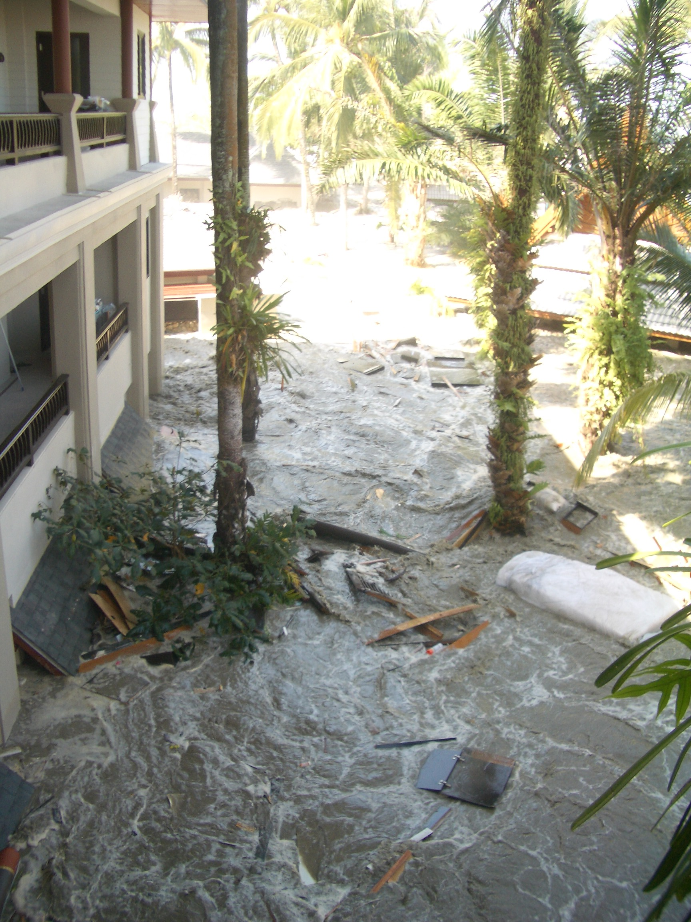
生词 8/9
Từ vựng mới
小兰的老家发生海啸，还带来了很大的洪水。
Xiǎolán de lǎojiā fāshēng hǎixiào, hái dàiláile hěn dà de hóngshuǐ.
Quê Tiểu Lan xảy ra sóng thần, còn mang đến cả lũ lụt rất lớn.
洪水
hóngshuǐ
lũ lụt
海啸
hǎixiào
sóng thần
📖 洪 = 氵(shuǐ, nước) + 共(gòng, cùng chung) → nước dâng CÙNG lúc khắp nơi → "lũ lụt"
📖 海 = 氵(nước) + 每(mỗi, sinh sôi không ngừng) → NƯỚC mênh mông sinh sôi không ngừng → "biển"

Slide 11

生词 9/9
Từ vựng mới
妈妈说，她老家最近很干旱，好几个月没下雨了。
Māma shuō, tā lǎojiā zuìjìn hěn gānhàn, hǎo jǐ ge yuè méi xiàyǔ le.
Mẹ nói, gần đây quê mẹ hạn hán lắm, mấy tháng nay không có mưa.
干旱
gānhàn
hạn hán
📖 旱 = 日(rì, mặt trời) + 干(gān, khô) → MẶT TRỜI đốt khô đất → "hạn hán"

Slide 12
阅读
天气预报
① 明天南方有台风，会下大雨。
Míngtiān nánfāng yǒu táifēng, huì xià dàyǔ.
Ngày mai miền Nam có bão, sẽ có mưa to.
② 山里可能发生山体滑坡，大家要小心。
Shān lǐ kěnéng fāshēng shāntǐ huápō, dàjiā yào xiǎoxīn.
Trong núi có thể xảy ra sạt lở đất, mọi người cần cẩn thận.
③ 北方最近很干旱，好几个月没下雨了。
Běifāng zuìjìn hěn gānhàn, hǎo jǐ ge yuè méi xiàyǔ le.
Miền Bắc gần đây rất hạn hán, mấy tháng rồi không có mưa.
④ 如果听到打雷、看到闪电，就不要在外面走路。
Rúguǒ tīngdào dǎléi, kàndào shǎndiàn, jiù búyào zài wàimiàn zǒulù.
Nếu nghe thấy sấm, thấy chớp, thì đừng đi bộ ở ngoài.
⑤ 这些都是自然灾害，我们要提前做好准备。
Zhèxiē dōu shì zìrán zāihài, wǒmen yào tíqián zuòhǎo zhǔnbèi.
Đây đều là thiên tai, chúng ta cần chuẩn bị trước.

Slide 13
课文 1
打电话 — 王一雪接到白家月的电话
王
王一雪: 喂，家月，是你啊！有什么事情吗？
Wèi, Jiāyuè, shì nǐ a! Yǒu shénme shìqing ma?
白
白家月: 没什么事，就想跟您说说话。
Méi shénme shì, jiù xiǎng gēn nín shuōshuo huà.
王
王一雪: 好啊。你今天没课吗？
Hǎo a. Nǐ jīntiān méi kè ma?
白
白家月: 下午有课。您那里天气怎么样？
Xiàwǔ yǒu kè. Nín nàlǐ tiānqì zěnmeyàng?
王
王一雪: 北京这几天虽然是晴天，但是有点儿冷。
Běijīng zhè jǐ tiān suīrán shì qíngtiān, dànshì yǒudiǎnr lěng.
白
白家月: 我这里比北京冷多了，外边还正下着雪呢！
Wǒ zhèlǐ bǐ Běijīng lěng duō le, wàibian hái zhèng xiàzhe xuě ne!
📖 在房间，王一雪接到白家月的电话。

Slide 14
课文 2
打电话 — 王一雪给王一飞打电话
王
王一雪: 喂，一飞，听家月说你那边下雪了，下得大不大？
Wèi, Yīfēi, tīng Jiāyuè shuō nǐ nàbiān xiàxuě le, xià de dà bu dà?
王
王一飞: 今天不大，昨天比今天下得大。
Jīntiān bú dà, zuótiān bǐ jīntiān xià de dà.
王
王一雪: 天气不好，你去外面的时候多穿点儿衣服。
Tiānqì bù hǎo, nǐ qù wàimiàn de shíhou duō chuān diǎnr yīfu.
王
王一飞: 这几天我在网上上课，没出去过。
Zhè jǐ tiān wǒ zài wǎngshang shàngkè, méi chūqùguo.
王
王一雪: 那就好，有事记得给我打电话。
Nà jiù hǎo, yǒu shì jìde gěi wǒ dǎ diànhuà.
王
王一飞: 好的。现在不下雪了，我出去买点儿吃的。
Hǎo de. Xiànzài bú xiàxuě le, wǒ chūqù mǎi diǎnr chī de.
王
王一雪: 一次多买点儿，阴天下雪什么的就少出去吧。
Yí cì duō mǎi diǎnr, yīntiān xiàxuě shénmede jiù shǎo chūqù ba.
📖 在客厅，王一雪给王一飞打电话。

Slide 15
课文 3
约跑步 — 李文给白家月打电话
李
李文: 喂，家月，今天天气不错，我们去跑步吧！
Wèi, Jiāyuè, jīntiān tiānqì búcuò, wǒmen qù pǎobù ba!
白
白家月: 你跑步跑得比我快，我们能一起跑吗？
Nǐ pǎobù pǎo de bǐ wǒ kuài, wǒmen néng yìqǐ pǎo ma?
李
李文: 可以的，我慢慢跑，等着你。
Kěyǐ de, wǒ mànmàn pǎo, děngzhe nǐ.
白
白家月: 好吧。你真爱跑步啊！
Hǎo ba. Nǐ zhēn ài pǎobù a!
李
李文: 我从小就经常跟爸爸跑步，跑步能让人快乐！
Wǒ cóngxiǎo jiù jīngcháng gēn bàba pǎobù, pǎobù néng ràng rén kuàilè!
白
白家月: 好，那我准备一下。
Hǎo, nà wǒ zhǔnbèi yíxià.
李
李文: 我现在坐地铁去找你，一会儿楼下见。
Wǒ xiànzài zuò dìtiě qù zhǎo nǐ, yíhuìr lóu xià jiàn.
📖 在房间，李文给白家月打电话。

Slide 16
课文 4
白家月的日记
① 前几天天气不好，我没走路，每天坐两站地铁去学校。
Qián jǐ tiān tiānqì bù hǎo, wǒ méi zǒulù, měitiān zuò liǎng zhàn dìtiě qù xuéxiào.
Mấy hôm trước thời tiết không tốt, tớ không đi bộ, ngày nào cũng đi 2 trạm tàu điện ngầm đến trường.
② 今天是个大晴天，李文让我跟他去外面跑步。
Jīntiān shì ge dà qíngtiān, Lǐ Wén ràng wǒ gēn tā qù wàimiàn pǎobù.
Hôm nay nắng to, Lý Văn bảo tớ đi chạy bộ ngoài trời cùng anh ấy.
③ 他小时候经常跑步，跑得比我快，但是他会等我。
Tā xiǎoshíhou jīngcháng pǎobù, pǎo de bǐ wǒ kuài, dànshì tā huì děng wǒ.
Lúc nhỏ anh ấy hay chạy bộ, chạy nhanh hơn tớ, nhưng anh ấy sẽ chờ tớ.
④ 跟李文一起跑步，我好高兴啊！
Gēn Lǐ Wén yìqǐ pǎobù, wǒ hǎo gāoxìng a!
Chạy bộ cùng Lý Văn, tớ vui quá đi!

Slide 17
语法 1/3
Ngữ pháp
比较句 (4) — "多了/得多": chênh lệch LỚN. Cấu trúc: A比B + tính từ + 多了/得多
我这里比北京冷多了。
Wǒ zhèlǐ bǐ Běijīng lěng duō le.
Ở đây (tớ) lạnh hơn Bắc Kinh nhiều.
坐飞机比坐火车快得多。
Zuò fēijī bǐ zuò huǒchē kuài de duō.
Đi máy bay nhanh hơn đi tàu hỏa nhiều.
他觉得红茶比绿茶好喝得多。
Tā juéde hóngchá bǐ lǜchá hǎohē de duō.
Anh ấy thấy trà đen ngon hơn trà xanh nhiều.

Slide 18
语法 2/3
Ngữ pháp
比较句 (5) — Động từ có bổ ngữ trạng thái (得): "比" đặt trước hoặc sau động từ đều được
昨天比今天下得大。
Zuótiān bǐ jīntiān xià de dà.
Hôm qua mưa/tuyết to hơn hôm nay.
妈妈比我睡得晚。
Māma bǐ wǒ shuì de wǎn.
Mẹ ngủ muộn hơn tớ.
李文跑得比白家月快。
Lǐ Wén pǎo de bǐ Bái Jiāyuè kuài.
Lý Văn chạy nhanh hơn Bạch Gia Nguyệt.

Slide 19
语法 3/3
Ngữ pháp
比较句 (6) — Động từ vừa có tân ngữ vừa có bổ ngữ trạng thái: đảo tân ngữ lên đầu HOẶC lặp động từ (ly hợp từ lặp phần động từ)
你跑步跑得比我快。
Nǐ pǎobù pǎo de bǐ wǒ kuài.
Bạn chạy bộ nhanh hơn tớ.
白家月汉字写得比陈天中好。
Bái Jiāyuè hànzì xiě de bǐ Chén Tiānzhōng hǎo.
Bạch Gia Nguyệt viết chữ Hán đẹp hơn Trần Thiên Trung.
他踢足球比我踢得好。
Tā tī zúqiú bǐ wǒ tī de hǎo.
Anh ấy đá bóng giỏi hơn tớ đá.
• 离合词 (vd 打雷 vừa học ở 生词) cũng theo quy tắc lặp động từ này: "他打雷打得很响" — lặp phần động từ "打".

Slide 20
口语 1/2
Ngữ pháp
这天气真要命！
Zhè tiānqì zhēn yàomìng!
Thời tiết này thật kinh khủng quá!
小心点儿，别出事！
Xiǎoxīn diǎnr, bié chūshì!
Cẩn thận đấy, đừng để xảy ra chuyện gì!
还好，没什么大事。
Hái hǎo, méi shénme dàshì.
May mà, không có gì to tát.
太吓人了！
Tài xiàrén le!
Sợ quá đi mất!
听说要来台风了，真的吗？
Tīngshuō yào lái táifēng le, zhēn de ma?
Nghe nói bão sắp đến rồi, có thật không?

Slide 21
口语 2/2
Ngữ pháp
又开始下雨了。
Yòu kāishǐ xiàyǔ le.
Lại bắt đầu mưa rồi.
这种天气就别出门了。
Zhè zhǒng tiānqì jiù bié chūmén le.
Thời tiết này thì đừng ra ngoài nữa.
大家都没事吧？
Dàjiā dōu méishì ba?
Mọi người không sao chứ?
赶紧收拾东西吧！
Gǎnjǐn shōushi dōngxi ba!
Mau thu dọn đồ đi!
幸好提前准备了。
Xìnghǎo tíqián zhǔnbèi le.
May mà đã chuẩn bị trước rồi.

